Slide 1
الإشارة الى أعضاء الجسم التالية على نفسه : الراس – الشعر – الرجل – اليد – العين – الانف – الاذن – الفم – الاسنان – البطن
وفاء بخيت بولس

Slide 2
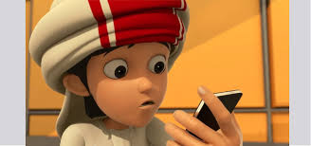
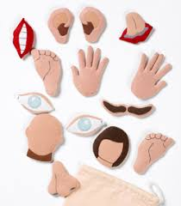
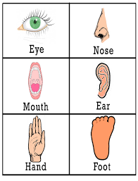
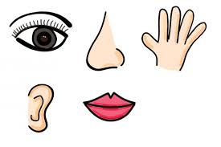
المراجعة: أ. جمعه شعيب | الإعداد : وفاء بخيت بولس | الإشارة الى أعضاء الجسم التالية على نفسه : الراس – الشعر – الرجل – اليد – العين – الانف – الاذن – الفم – الاسنان – البطن رقم الهدف :(1168) | الهدف
الفئة العمرية: 10-11 سنة | مستوى الشدة: متوسطة | فئة الإعاقة : الاعاقة الذهنية | بيانات الهدف
درس جسم الأنسان قصة :- أين أنفى أستيقظ خليفة مبكرا وكان متوترا وأخذ يصرخ أين أنفى ؟ أين أنفى ؟ وبدأ يبحث عنه فى كل مكان داخل غرفة نومه . فلم يجدها فبدأ يبكى , ثم دخلت أخته فاطمه . ماذا بك ياخليفة ؟ فأخذا بالأشاره على جسده ويقول- هذه بطنى. هذه رأسى . هذا شعرى .هذه عينى . هذا فمى .هذه أسنانى. هذه أذنى . فأين أنفى ؟ فضحكت فاطمة وقالت أنها فى مكانها , تعالى أنظر فى المرأه . فنظر الى المرأه وضحك فقالت فاطمة أنه حلم يا خليفة , الأنشطة الصفية: 1- أثارة الأهتمام بأجزاء الجسم 2- أنظر يا خليفة الى رأسك ؟ ماهى الأعضاء التى فى رأسك ؟ وماهى وظيفتها ؟ 3- كم عين لديك ؟ 4- كم فم لديك ؟ ................... وكذلك باقى الأعضاء |  |  | كتاب الطالب
النظر فى المرأه لأكتشاف أنفى

Slide 3
الحصة الدراسية: الهدف الرئيسي :الاشارة الى اعضاء الجسم التالية على نفسه :الراس – الشعر – الرجل – اليد –العين – الانف – الاذن – الفم – الاسنان – البطن . أهداف أخرى :التعرف على اعضاء الجسم – التعرف على العلاقة بين اعضاء الجسم والحواس – الاهتمام بالنظافة وحماية الاسنان . خلق الدافعية للتعلم والتهيئة واثارة الاهتمام لدى الاطفال بسؤال يحب يلعب معى تطلب المعلمة من الاطفال الوقوف مقلدين ايهابحركات الاغنية وتسمى العضوء . النشاط التخيل : (البنتومين ) تقف المعلمه أمام الأطفال وتمسل أنها تقرأ كتاب بدون وجود كتاب , وتسأل الأطغال ماذا أفعل ...........وكذلك لبس نظارة ..............وكذلك تمشط شعرها ..........وهكذا. النشاط الرياضي ان يقوم الطالب بتقليد حركات المدرب مثل رفع اليدين او القدمين وتحركيهما جانبا والى الاعلى ان يقوم الطالب بتقليد حركات المدرب بالمشي وتخطي الحواجز البسيطة ان يقوم الطالب بتقليد المعلم رمي الكرات داخل سلة النشاط الفني: ان يقوم الطالب بتقليد المعلم بعمل شكل من الصلصال لعمل الراس والجسم . النشاط الموسيقى: ان يقوم الطالب بتقليد المعلم فى الغناء والالعاب الموسيقىة . ان يقوم الطالب بتقليد المعلم فى الاشارة الى اجزاء الجسم مع الاغنية . | دليل للمعلم
يتعرف الطفل على العادات الصحية الصحية مثل غسل اليدين قبل وبعد الاكل – غسيل الاسنان قبل النوم وبعد الاستقاظ . | الواجب المنزلي
مجموعة تدريبات على الأيباد تتضمن: 1- تقليد الاشارة الى اجزاء الجسم مع الاغنية . 2- اضافة العاب الكترونية سهلة وبسطة خاصة باجزاء الجسم . | تمارين الكترونية
يستطيع الطفل الاشارة الى اجزاء حسمه عند السؤال . | التقييم
انشودة اجزاء الجسم مع الحركات
https://www.youtube.com/watch?v=t5-8yQytLe8

Slide 4
جسم الأنسان
الأشارة الى أعضاءالجسم
الرأس
الشعر
العين
الأنف
الأذن
الفم
الأسنان
البطن

Slide 5
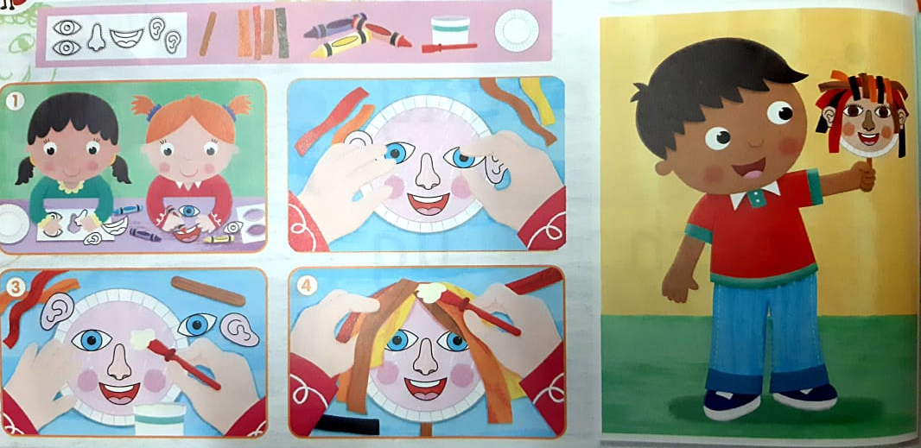
الأشارة الى أعضاء الجسم التالية على نفسه : الرأس- الشعر- الرجل- اليد- العين- الأنف- الأذن- الفم- الاسنان- البطن . | الهدف
انشطه مهارية | المكونات
الانشطه الصفية 1 -عرض فيديوهات اغانى خاصة باجزاء الجسم مع الحركات . 2. تنفيذ نشاط حركات مختلفة ( بالموسيقة مع الأشارة لأجزاء الجسم ) 3 – تنفيذ نشاط فنى (عمل قناع من الورق المقوى ويلصق عليه أجزاء الرأس فى المكان الصحيح ) 4-عمل كتاب جسمى . 5-ترتيب بازل جسم الانسان . 6-يرسم وجها سعيدآ واخر تعسآ. الأنشطة الدرامية كل طفل يقوم بتمثيل شخصية عضو من الجسم . اعطاء صورة للعضو لكل طفل | استراتيجات التعلم
انشودة اجزاء الجسم
https://www.youtube.com/watch?v=2LaIBgvzIRY

Slide 6
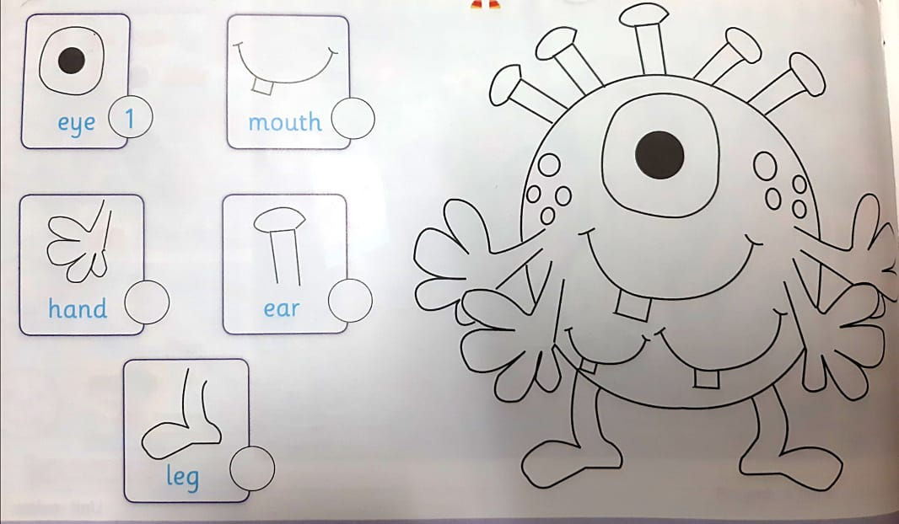
هل يمكن مساعدتى فى العد ؟
https://www.youtube.com/watch?v=2LaIBgvzIRY

Slide 7
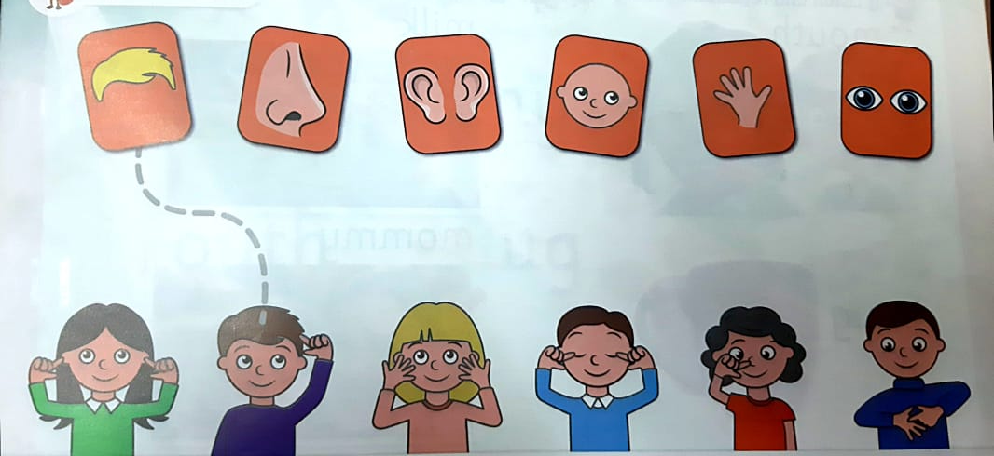
وصل العضو بالذى يشير اليه الطفل كما فى المثال
https://www.youtube.com/watch?v=t5-8yQytLe8

Slide 8
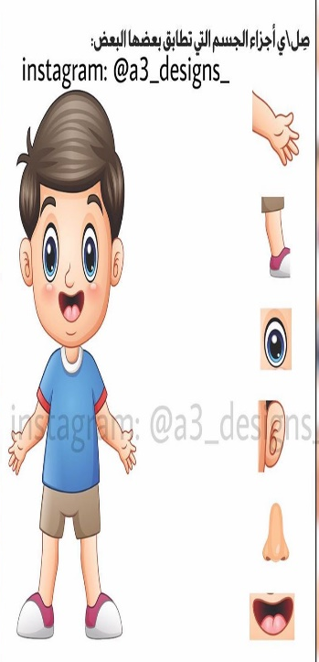
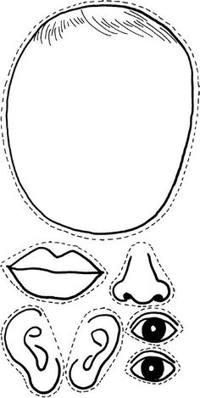
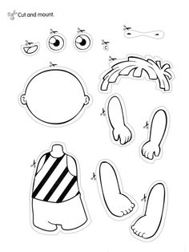
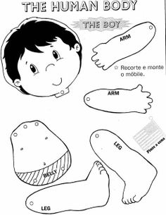
وصل – الصق- ارسم

